Slide 1
LUYỆN TẬP THIẾT KẾ THUẬT TOÁN
Nhóm 16

Slide 2
Thành viên nhóm:
Nguyễn Lộc Linh
Trần Duy Quang
Nguyễn Trí Tài
Vũ Quốc Huy
Giảng viên: Nguyễn Thanh Sơn

Slide 3
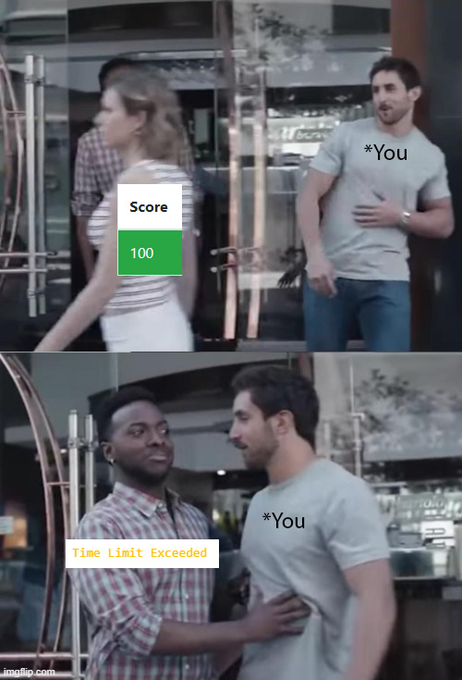

Slide 4
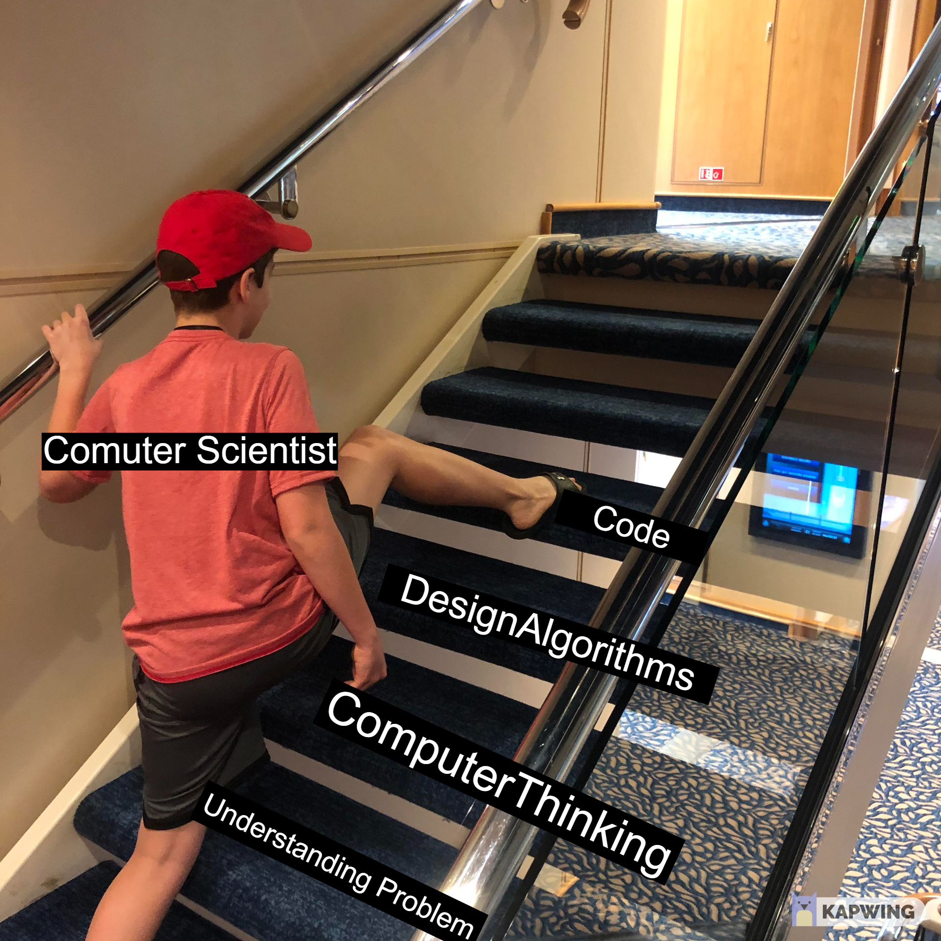

Slide 5





DECOMPOSING
ABSTRACTION
PATTERN
RECOGNITION
ALGORITHMS

Slide 6
Tại sao nên dùng computational thinking?
Hình thành nên tư duy để giải quyết các bài toán khó không chỉ về khía cạnh công nghệ thông tin.
Giải quyết các bài toán một cách công nghiệp hơn.
Giúp phản ánh rõ ràng về vấn đề cần giải quyết và từ đó ta có thể lập trình giải pháp cho vấn đề.

Slide 7


1 SỐ THUẬT TOÁN THƯỜNG GẶP
Brute-force
1
Algorithm
Design
Techniques
Divide and Conquer
2
Greedy
3
Dynamic
4
Branch and Bound
5
Backtracking
6
V.v
7
Notes:
This template was inserted from Power-user, the productivity add-in for PowerPoint, Excel and Word.
Install Power-user to access thousands of templates, icons, maps, diagrams and charts with Power-user.
Visit https://www.powerusersoftwares.com/
©Power-user SAS, terms of license: https://www.powerusersoftwares.com/terms

Slide 8

Bài 1:
Vào dịp tết nguyên đán, 2 anh em nhà Tèo được mẹ cho 1 số tiền đi chơi tết, mẹ vừa chuẩn bị một số tiền gồm N tờ, để đảm bảo tính công bằng cho hai anh em thì mẹ quyết định chia só tiền đấy thành hai phần bằng nhau. Xác định xem mẹ có khả năng chia 2 số tiền đó thành 2 phần bằng nhau hay không?

Slide 9
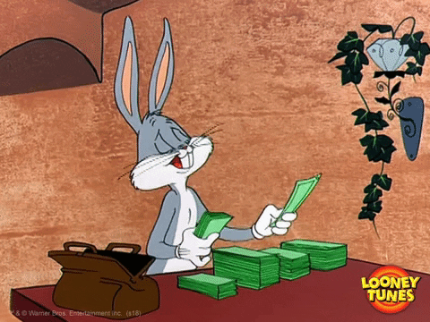
Abstraction
Cho 1 tập số dương, xác định xem có thể chia tập hợp ra hai tập hợp có tổng bằng nhau hay không.
Input: 1 mảng có N phần tử số nguyên dương
Giá trị mỗi tờ tiền được biểu diễn bằng 1 số nguyên dương trong mảng
Output: True hoặc False (Tồn tại tập hợp có tổng bằng nửa tổng giá trị của tập hợp ban đầu)
Decomposition
Kiểm tra tổng giá trị là số chẵn hay lẻ
Chọn ra các tập hợp tờ tiền
Tính tổng giá trị các tập hợp
Tìm tập hợp nào có tổng giá trị bằng nửa số tiền.
Pattern recognition
Tổng giá trị các tập hợp.
Tổng giá trị các tập hợp con có trong các tập hợp mẹ lớn hơn → Sử dụng quy hoạch động

Slide 10
Bài 1: Algorithm
Cho ví dụ mảng [1, 2, 3, 4]
sum = 1 + 2 + 3 + 4 = 10
*Mục tiêu là tìm được kết hợp các phần tử nào đó có tổng bằng sum/2
 | 1 | 2 | 3 | 4 | 5
{1} | T | F | F | F | F
{1, 2} | T | T | T | F | F
{1, 2, 3} | T | T | T | T | T
{1, 2, 3, 4} | T | T | T | T | T
Xét tập con {1, 2}:
Tập tổng có thể có ở trong tập con này là 1, 2, 3
Xét tập con {1, 2, 3}:
Tập tổng có thể có ở trong tập con là 1, 2, 3, 4, 5, 6
Xét tập con {1, 2, 3, 4}:
Để ý thấy tập tổng của các tập con trước có mặt ở tập tổng của các tập con sau
Dấu hiệu của bài toán quy hoạch động
→ Bài toán quy hoạch động
Xét tập con {1}:
Tập tổng các phần tử có thể có ở trong tập con này là 1
F
F
F
F
F
F
F
F
F
F
F
F
F
F
Kết quả
T

Slide 11
Bài 2:
Q là 1 sinh viên ĐH. Có ngày Q phải đến trường, có ngày không. Những ngày Q đến trường đều phải đi bằng xe bus. Xe bus có 3 loại vé như sau:
Vé xe đi 1 ngày tốn 2k
Vé xe đi 7 ngày tốn 7k
Vé xe đi 30 ngày tốn 25k
Vì muốn tiết kiệm tiền để đi chơi vs crush, Q đã tự lập 1 mảng days gồm n ngày được sắp xếp theo thứ tự, trong đó mỗi ngày days[i] là ngày Q phải đến trường. Hãy giúp bạn Q tính được số tiền ít nhất cần cho việc đi xe bus để Q tiết kiệm tiền đi chơi vs crush nhé!

Slide 12
Decomposition
Tính chi phí tối thiểu khi chỉ đi 1 ngày
Tính chi phí khi đi 2 ngày
Tính chi phí khi đi 3 ngày
…
Tính chi phí khi đi n ngày
Abstraction
INPUT: mảng days gồm n phần tử
Có 3 loại: 1 ngày 2k, 7 ngày 7k, 30 ngày 25k
OUTPUT: chi phí tối thiểu sau khi đi hết n phần tử
Pattern regconition
Tính chi phí tối thiểu sau mỗi bước
Chi phí tối thiểu ở bài toán con giúp tính toán chi phí tối thiểu ở bài toán mẹ
→ Sử dụng quy hoạch động để lưu kết quả bài toán con

Slide 13
Bài 2: Algorithm
Sử dụng quy hoạch động để lưu kết quả bài toán con
Ví dụ mẫu:
Mảng days = {1}
Có 3 tường hợp là mua 1 vé 1 ngày, mua vé 7 ngày và mua vé 30 ngày.
Mua vé 1 ngày ít tốn nhất (2k) nên đây là kết quả
Mảng days = {1, 3}. Chi phí thấp nhất là 4k
Mảng days = {1, 3, 5}. Chi phí thấp nhất là 6k
Mảng days = {1, 3, 5, 7}.Chi phí thấp nhất là 7k
Mảng days = {1, 3, 5, 7, 29}. Chi phí thấp nhất là 9k
=> mỗi lần xét thêm 1 phần tử thì tìm chi phí nhỏ nhất

Slide 14
Bài 2: Algorithm
 | Days[0]=0 | Days[1]=1 | Days[2]=3 | Days[3]=5 | Days[4]=7 | Days[5]=29
Vé 1 ngày (2k) | 0 |  |  |  | dp(3)+2=8
Vé 7 ngày (7k) | 0 | dp(0)+7=7 | dp(1)+7=9 | dp(2)+7=11 | dp(3)+7=13 | dp(4)+7=14
 | * | * | dp(0)+7=7 | dp(1)+7=9 | dp(2)+7=11 | *
 | * | * | * | dp(0)+7=7 | dp(1)+7=9 | *
 | * | * | * | * | dp(0)+7=7 | *
 | * | * | * | * | * | *
Vé 30 ngày (25k) | 0 | dp(0)+25=25 | dp(1)+25=27 | dp(2)+25=29 | dp(3)+25=31 | dp(4)+25=32
 | * | * | dp(0)+25=25 | dp(1)+25=27 | dp(2)+25=29 | dp(3)+25=31
 | * | * | * | dp(0)+25=25 | dp(1)+25=27 | dp(2)+25=29
 | * | * | * | * | dp(0)+25=25 | dp(1)+25=27
 | * | * | * | * | * | dp(0)+25=25
 | * | * | * | * | * | *
dp[i] = min( ) = | 0
dp(0)+2=2
dp(1)+2=4
dp(2)+2=6
dp(4)+2=9
dp(0)+7=7
2
4
6
7
9

Slide 15
Bài 3:
Cho một khu vực gồm đất liền và vùng nước. Đảo là tập hợp những vùng đất liền ở liền kề nhau và được bao bọc bởi vùng nước xung quanh. Hỏi trong khu vực này có bao nhiêu hòn đảo?

Slide 16
Decomposition
Abstraction
INPUT:
Khu vực : ma trận hình chữ nhật gồm các phần tử 0, 1
Đất liền : 1
Vùng nước : 0
Ràng buộc để tạo thành đảo: gồm nhiều đất liền sát nhau bị bao vây bởi nước
OUTPUT:
Số lượng đảo
Xác định hòn đảo.
Đếm số hòn đảo.
Pattern regconition
Xác định hòn đảo cần duyệt qua tất cả các đất liền nằm sát nhau
Có thể coi các hòn đảo là 1 đồ thị gồm các node là các đất liền.
→ Để duyệt hết các đất liền cạnh nhau có thể dùng BFS, DFS hay đệ quy.

Slide 17
Bài 3: Abstraction
Cho một khu vực gồm đất liền và vùng nước. Đảo là tập hợp những vùng đất liền ở liền kề nhau và được bao bọc bởi vùng nước xung quanh. Hỏi trong khu vực này có bao nhiêu hòn đảo?
INPUT:
Khu vực : ma trận
Đất liền : 1
Vùng nước : 0
Ràng buộc để tạo thành đảo
1 | 1 | 0 | 0 | 0 | 0
0 | 0 | 0 | 0 | 0 | 0
0 | 0 | 1 | 1 | 1 | 0
0 | 0 | 1 | 0 | 1 | 0
0 | 0 | 1 | 1 | 1 | 0
1 | 0 | 0 | 0 | 0 | 1
OUTPUT:
Số lượng đảo

Slide 18
Bài 3: Algorithm
Tìm hòn đảo, sử dụng để duyệt qua mảng rồi tìm xung quanh
1 | 1 | 0 | 0 | 0 | 0
0 | 0 | 0 | 0 | 0 | 0
0 | 0 | 1 | 1 | 1 | 0
0 | 0 | 1 | 0 | 1 | 0
0 | 0 | 1 | 1 | 1 | 0
1 | 0 | 0 | 0 | 0 | 1
Số hòn đảo:
0
1

Slide 19
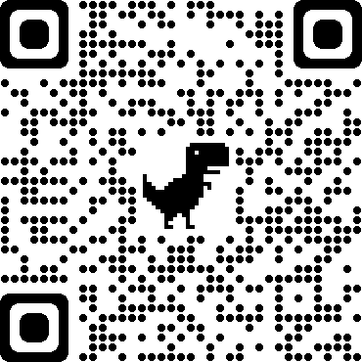
Link bài tập hackerrank

Slide 20

Cảm ơn thầy và các bạn đã lắng nghe

